Slide 1
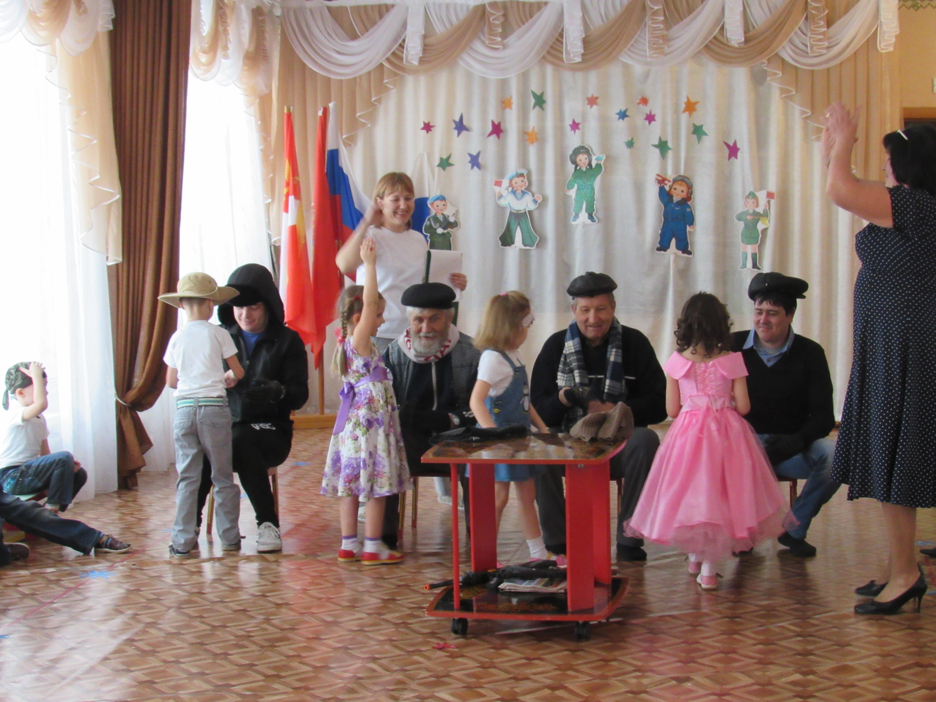
«В ногу со временем: изучаем ФГОС ДО»
«Работа с родителями в условиях внедрения ФГОС в ДОУ»
Подготовила заместитель заведующей по воспитательно-образовательной работе Солоницына С.В.
2015 г., май

Slide 2
Главная цель введения
Федеральных Государственных образовательных стандартов дошкольного образования (ФГОС ДО) –
повышение качества образования

Slide 3
Руководитель рабочей группы
по разработке проекта ФГОС ДО,
директор Федерального института развития образования (ФИРО)
А.Г. Асмолов

Slide 4
Основные функции ФГОС ДО
обеспечение права на качественное дошкольное образование
сохранение единого образовательного пространства в условиях содержательной и организационной вариативности дошкольного образования
гуманизация дошкольного образования, ориентирующей на приоритет общечеловеческих ценностей, жизни и здоровья ребенка, свободного развития его личности в современном обществе и государстве
повышение качества дошкольного образования
критериально-оценочная функция
обеспечение преемственности с федеральным государственным образовательным стандартом общего образования, основными общеобразовательными программами общего образования
оптимизация образовательных ресурсов

Slide 5
Назначение ФГОС ДО
разработка и реализация Программы;
разработка примерных образовательных программ дошкольного образования (далее – Примерные программы);
разработка нормативов финансового обеспечения реализации Программы;
формирование учредителем государственного (муниципального) задания в отношении Организаций;
объективная оценка соответствия образовательной деятельности Организации требованиям Стандарта к условиям реализации и структуре Программы;
подготовка, профессиональной переподготовка, повышение квалификации и аттестации педагогических работников, административно-управленческого персонала государственных и муниципальных Организаций.

Slide 6
Требования
к психолого-педагогическим условиям
У педагогического работника должны быть сформированы основные компетенции, необходимые для создания социальной ситуации развития воспитанников, соответствующей специфике дошкольного возраста:
обеспечение эмоционального благополучия каждого ребёнка;
организацию конструктивного взаимодействия детей в группе в разных видах деятельности, создание условий для свободного выбора детьми деятельности, участников совместной деятельности, материалов;
построение развивающего вариативного образования, ориентированного на зону ближайшего развития каждого воспитанника и учитывающего его психолого-возрастные и индивидуальные возможности;
открытый характер образовательного процесса на основе сотрудничества с семьями воспитанников;

Slide 7
Требования к развивающей предметно-пространственной среде
Развивающая предметно-пространственная среда (РППС) обеспечивает максимальную реализацию образовательного потенциала пространства Организации (группы, участка) и материалов, оборудования и инвентаря для развития детей дошкольного возраста, охраны и укрепления их здоровья, учёта особенностей и коррекции недостатков их развития.
РППС должна обеспечивать возможность общения и совместной деятельности детей и взрослых (в том числе детей разного возраста), во всей группе и в малых группах, двигательной активности детей, а также возможности для уединения.
РППС должна обеспечивать:
● реализацию различных образовательных программ, используемых в образовательном процессе Организации;
● условия для инклюзивного образования ( в случае его организации);
● учёт национально-культурных, климатических условий, в которых осуществляется образовательный процесс.
РППС Организации (группы) должна быть содержательно насыщенной, трансформируемой, полифункциональной, вариативной, доступной и безопасной.

Slide 8
Целевые ориентиры ДО
определяются независимо от форм реализации Программы, а также от её характера, особенностей развития воспитанников и видов Организации, реализующей Программу.
не подлежат непосредственной оценке, в том числе в виде педагогической диагностики (мониторинга), и не являются основанием для их формального сравнения с реальными достижениями детей.
Они не являются основой объективной оценки соответствия установленным требованиям образовательной деятельности и подготовки воспитанников.
Освоение Программы не сопровождается проведением промежуточных аттестаций и итоговой аттестации воспитанников.
выступают основаниями преемственности дошкольного и начального общего образования. При соблюдении требований к условиям реализации Программы настоящие целевые ориентиры предполагают формирование у детей дошкольного возраста предпосылок учебной деятельности на этапе завершения ими дошкольного образования.

Slide 9
Образовательная программа ДОУ- обязательная часть
Непосредственно образовательная деятельность (НОД): Экспериментирование, Проектирование, Коллекционирование, Беседы, Наблюдения, Решение проблемных ситуаций, Игры, Викторины, Чтение и обсуждение, Инсценирование и драматизация, Оформление выставок, портфолио. Продуктивная деятельность (рисование, лепка, аппликация). В музыкальной деятельности: слушание, пение, танцы
Образовательная деятельность в ходе режимных моментов: Физическое развитие, закаливающие процедуры, прием пищи, гимнастика, упражнения и подвижные игры в течение дня, оздоровительная прогулка; Социально-коммуникативное развитие - ситуативные беседы, развитие трудовых навыков через поручения и задания, дежурства, навыки самообслуживания, формирование навыков безопасного поведения при проведении режимных моментов; Познавательно-речевое развитие- создание речевой развивающей среды, свободные диалоги с детьми в играх, наблюдениях, при восприятии картин, иллюстраций, разговоры с детьми; Художественно-эстетическое развитие: использование музыки в повседневной жизни, в игре, в досуге, на прогулке, в изодеятельности, в гимнастике, привлечение внимания к звукам.
Самостоятельная деятельность детей: подвижные, спортивные игры и упражнения; индивидуальные игры, совместные игры, все виды самостоятельной деятельности, предполагающие общение со сверстниками; чтение детьми коротких стихов, игры по мотивам художественных произведений, игры в уголке книги, сюжетно-ролевые игры, развивающие ; рисование, лепка, конструирование, рассматривание репродукции картин, музицирование, пение, танцы, игра на детских музыкальных инструментах, слушание музыки.
Взаимодействие с родителями: встреча с интересным человеком; «школы для родителей», клубы, студии. Проведение мастер-классов, тренингов. Привлечение родителей к организации вечеров музыки и поэзии, гостиных, конкурсов, концертов, анкетирование, стендовые консультации и т.д.

Slide 10
Вопрос дня
Зачем нужен стандарт?
Что должен регулировать?
Что измениться в детском саду после появление стандарта?
Дошкольное образование становится уровнем общего образования наряду с начальным, основным и средним общем образованием (ст.10, ч.4).
Федеральные государственные образовательные стандарты утверждаются для всех уровней общего образования (ст. 5, ч. 3), в том числе для дошкольного.
№ 273 – ФЗ от 29.12.2012 г
«Об образовании Российской Федерации».

Slide 11
Вчера
Сегодня
1. Содержание – набор предметных занятий (ЗУНы).
2. Репродуктивные способы (методы) обучения .
3. Ребёнок – объект обучения
Ребёнок – активный субъект деятельности.
2. Инновационные технологии – (игровые, исследовательские, проектные).
3. Содержание – формирование способностей.

Slide 12
ФГОС ДОШКОЛЬНОГО ОБРАЗОВАНИЯ
Федеральный государственный образовательный стандарт дошкольного образования – 1 января 2014 года для:
1. Расчётов нормативов финансирования.
2. Разработки примерных основных образовательных программ.
3. Изменений во ФГОСы среднего профессионального и высшего профессионального образования по направлению подготовки «Педагогическое образование».

Slide 13
Обеспечение введения ФГОС дошкольного образования:
Для обеспечения введения федерального государственного образовательного стандарта дошкольного образования необходимо проведение ряда мероприятий по следующим направлениям:
Создание нормативного обеспечения введения ФГОС.
Создание кадрового обеспечения введения ФГОС.
Создание материально – технического обеспечения введения ФГОС.
Создание организационного обеспечения введения ФГОС.
Создание информационного обеспечения введения ФГОС.

Slide 14
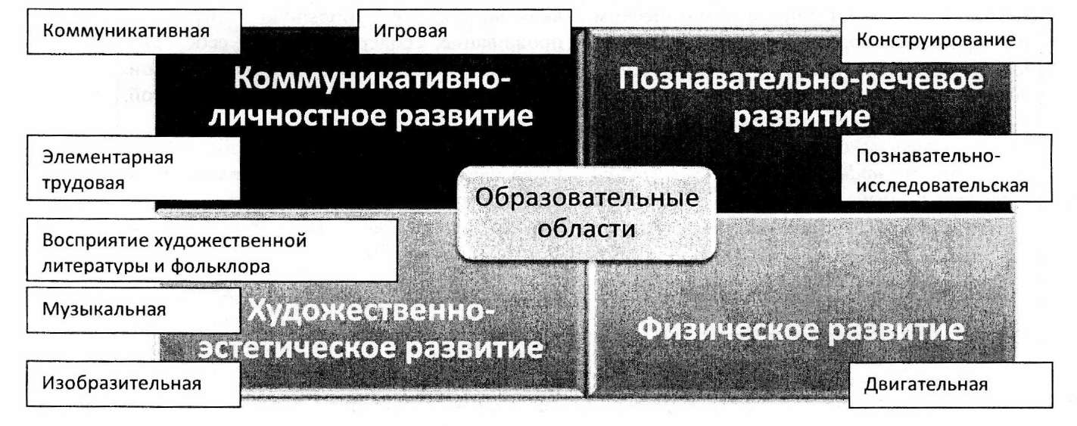
Образовательные области и виды детской деятельности (по проекту ФГОС ДО)

Slide 15
Кого слушать?
Разработчики ФГОС ДО пошли своим путем.
Учить для жизни, а не для школы

Slide 16
Разработчики стандарта красной нитью проводят утверждение о том, что «не ребенок должен быть готов к школе, а школа должна быть готова к ребенку».
Они указывают на то, что все родители должны знать о том, что для успешной адаптации к школьной жизни гораздо важнее, чем умение читать и считать, ребенку нужны психологическая стабильность, высокая самооценка, вера в свои силы и социальные способности.
Все эти психологические характеристики лежат в основе высокой мотивации детей к обучению в школе.
Именно поэтому они обозначены в стандарте как целевые ориентиры для всех участников образовательных отношений.

Slide 17
Организационное обеспечение реализации ФГОС
Уже сейчас все вопросы , возникающие в связи с ФГОС Можно присылать на адрес: FGOS_DO@MON.GOV.RU | В январе 2014 года будет открыта «горячая линия» по вопросам внедрения ФГОС

Slide 18
Педагогическая культура родителей – один из самых действенных факторов духовно-нравственного развития, воспитания и социализации детей дошкольного возраста.
С введением Федерального государственного стандарта большое внимание будет уделяться работе с родителями.
Социальное партнерство — взаимовыгодное взаимодействие различных секторов общества, направленное на решение социальных проблем, обеспечение устойчивого развития социальных отношений и повышение качества жизни, осуществляемое в рамках действующего законодательства.
Одним из самых важных и ближайших партнёров являются родители наших воспитанников.

Slide 19
Проблема вовлечения родителей в единое пространство детского развития в ДОУ решается в трех направлениях:
1. Работа с коллективом ДОУ по организации взаимодействия с семьей, ознакомление педагогов с системой новых форм работы с родителями.
2. Повышение педагогической культуры родителей.
3. Вовлечение родителей в деятельность ДОУ, совместная работа по обмену опытом.
Основные задачи работы:
-установить партнерские отношения с семьей каждого воспитанника;
-объединить усилия для развития и воспитания детей;
-создать атмосферу взаимопонимания, общности интересов, эмоциональной взаимоподдержки;
-активизировать и обогащать воспитательные умения родителей;
-поддерживать их уверенность в собственных педагогических возможностях.

Slide 20
Принципами взаимодействия с родителями являются:
Доброжелательный стиль общения педагогов с родителями.
Индивидуальный подход
Сотрудничество, а не наставничество.

Slide 21
Взаимодействие ДОУ и семьи
Традиционные формы работы ДОУ с семьей.
Инновационные формы и методы работы с семьей:
"Круглый стол" по любой теме; тематические выставки; соцобследование, диагностика, тесты, опрос на любые темы; консультации специалистов; устный журнал для родителей, с разными темами на каждой странице; семейные спортивные встречи; почта доверия, телефон доверия; семейные проекты "Наша родословная"; открытые занятия для просмотра родителей; интеллектуальные ринги детей и родителей; контрольные для родителей; интервью с родителями и детьми на определенные темы; родительская гостиная; конкурс семейных талантов; портфолио семейного успеха; аукцион секретов воспитания и др.
В процессе работы с семьей в ДОУ решаются задачи, связанные с возрождением традиций семейного воспитания, вовлечение родителей, детей и педагогов в объединения по интересам и увлечениям, организации семейного досуга.

Slide 22
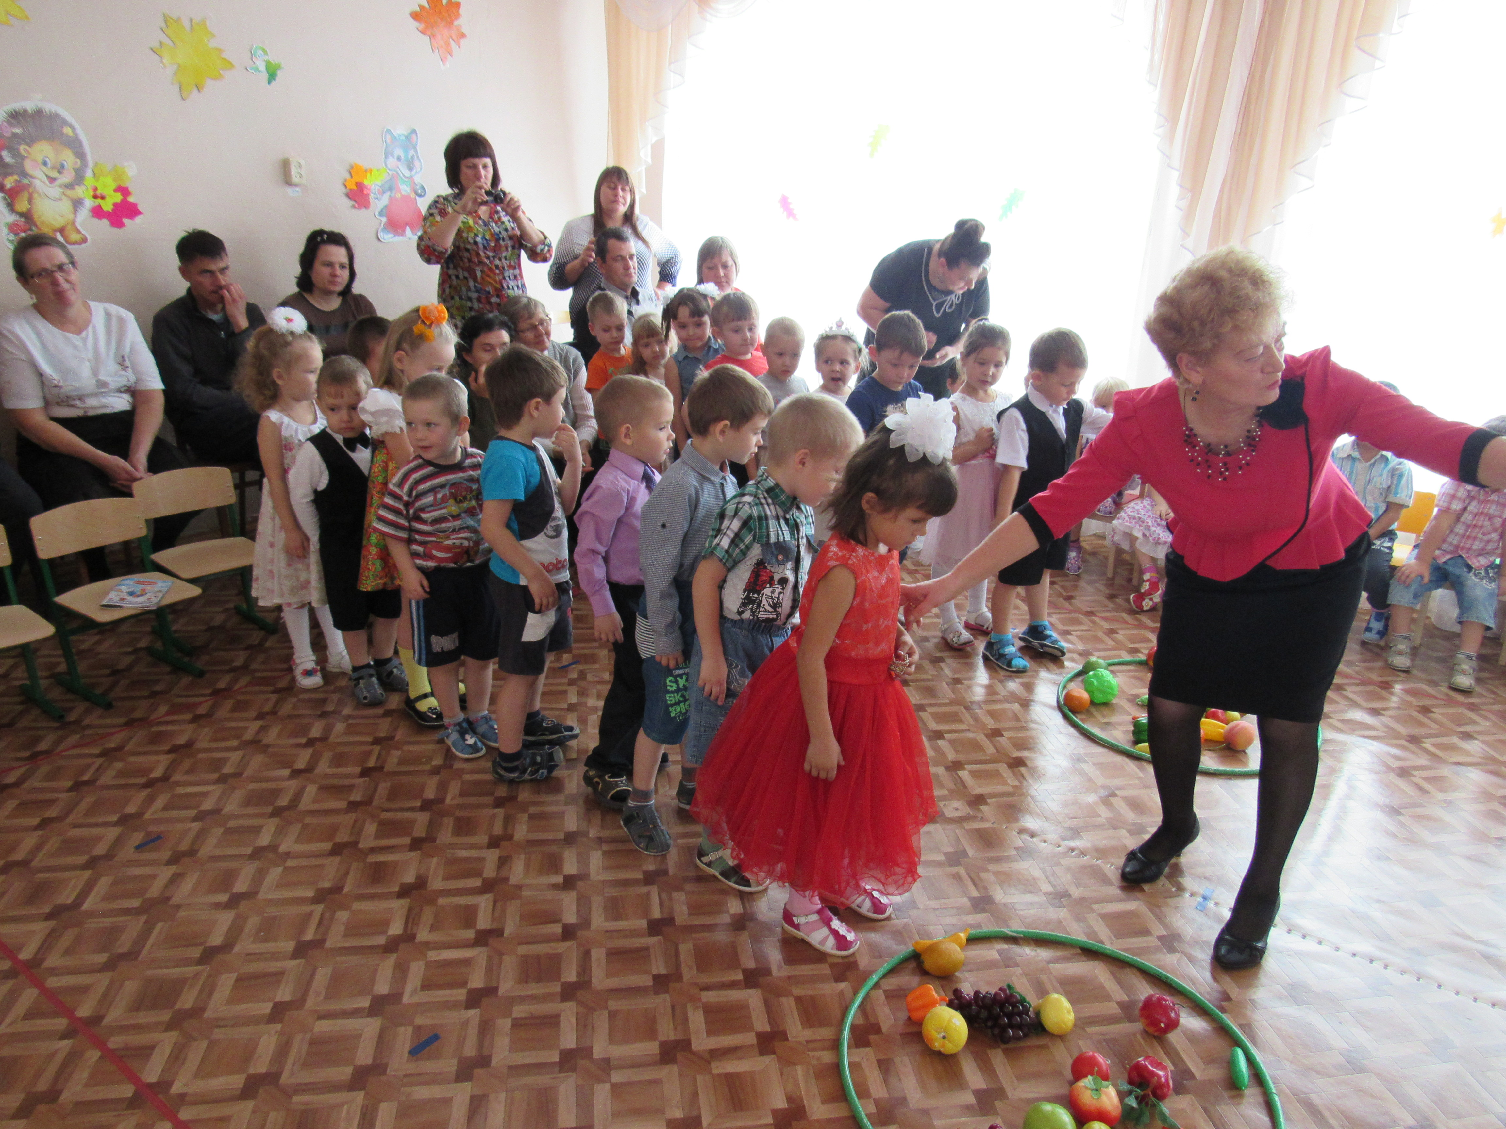
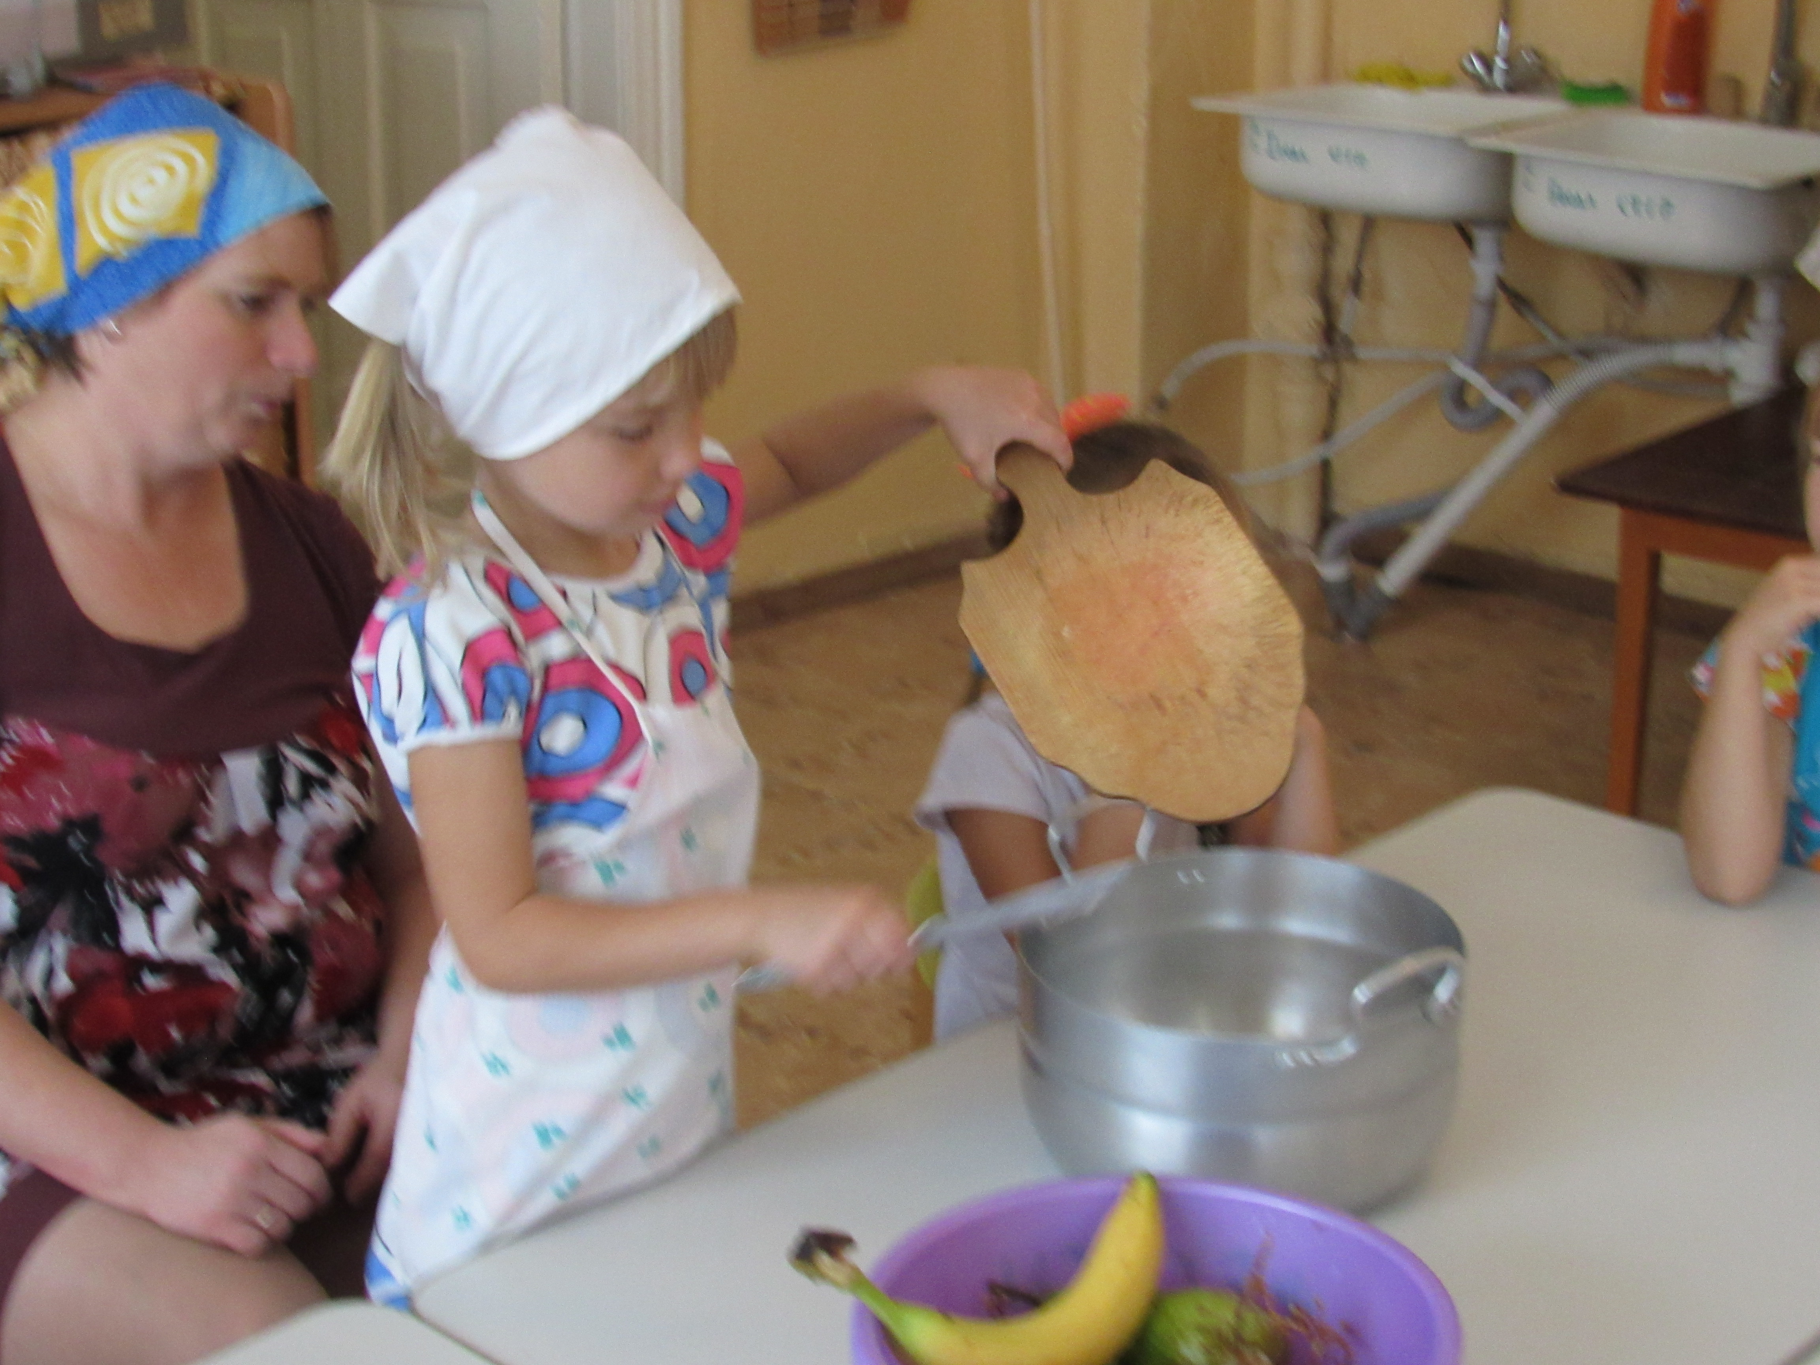
Роль семьи в воспитании и развитии ребёнка нельзя недооценивать. Главной особенностью семейного воспитания признается особый эмоциональный микроклимат, благодаря которому у ребёнка формируется отношение к себе, что определяет его чувство самоценности. Именно пример родителей, их личные качества во многом определяют результативность воспитательной функции семьи.

Slide 23
Открытое прямое сотрудничество, взаимодействие дошкольного учреждения с семьей, активное включение родителей в жизнь детского сада - главный принцип взаимодействия семьи и дошкольного образовательного учреждения, при котором возможно выполнение главной цели воспитательного процесса - гармоничное развитие личности ребенка.

Slide 24
Спасибо за внимание!

